Slide 1
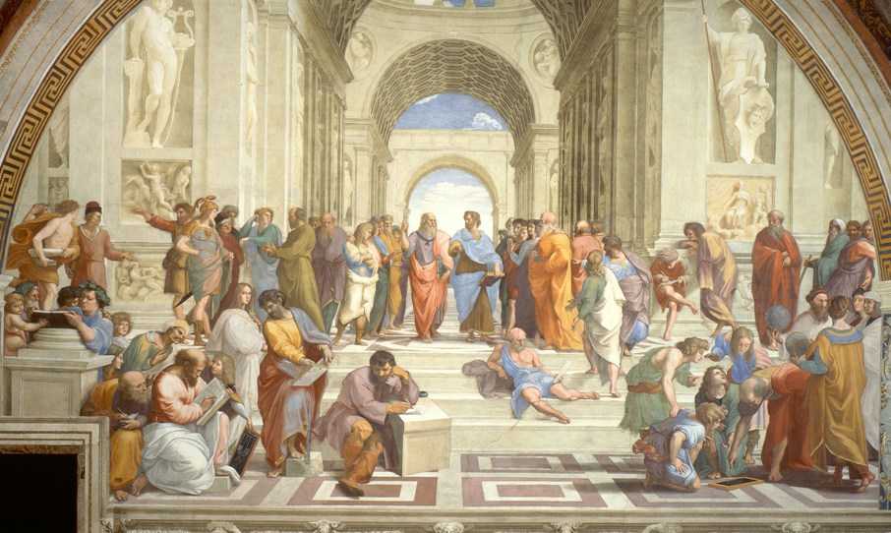
LA SOFISTICA
ἡ σοϕιστική (τέχνη)

Slide 2
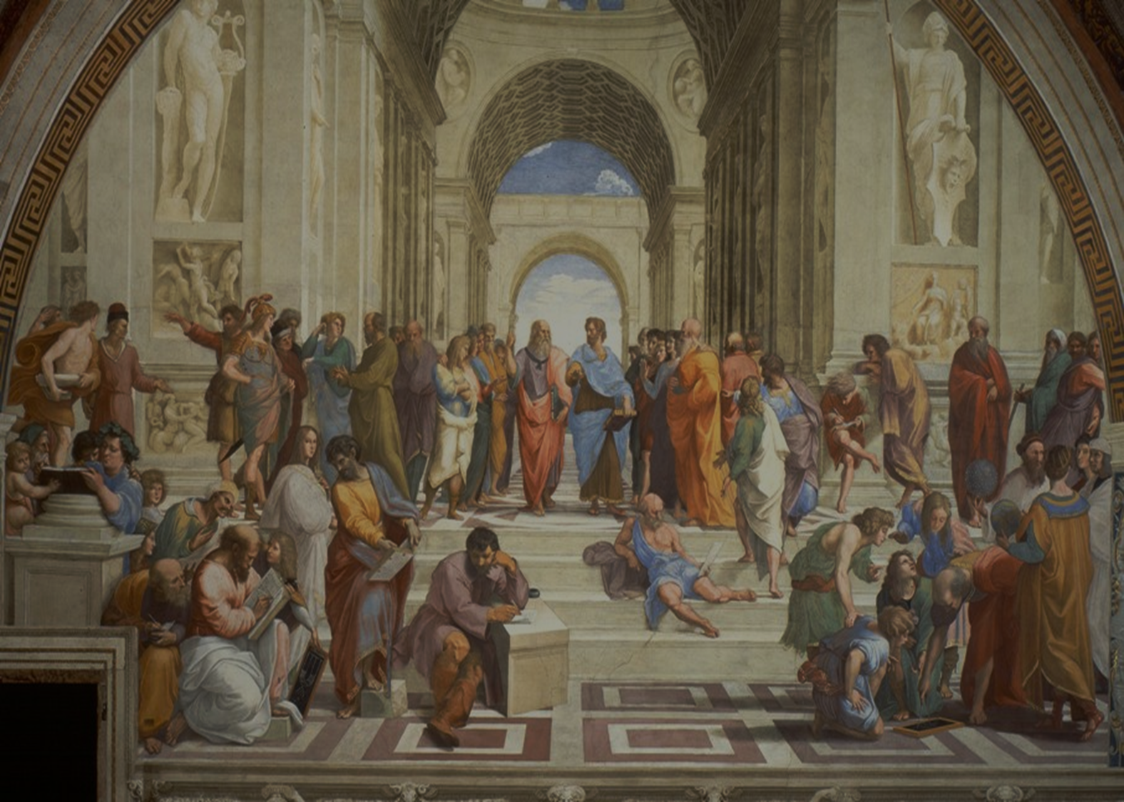
In origine era σοφός / σοφιστής
Originariamente la stretta connessione etimologica tra il termine σοφιστής (sofista) e σοφός (saggio) li rendeva dei veri e propri sinonimi. In questa accezione erano usati alternativamente per indicare poeti e saggi (da Omero a Pitagora, fino a Solone ed Erodoto).

Slide 3
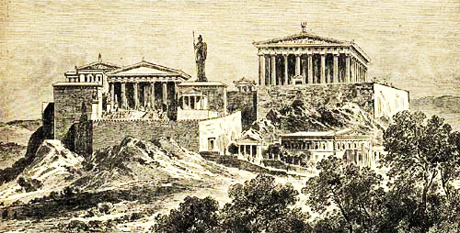
Dalla seconda metà del V secolo il termine assunse un significato negativo per indicare delle persone colte che si facevano pagare per i loro insegnamenti, che miravano solamente ad arricchirsi e che corrompevano la gioventù ateniese. Uno spietato critico dei sofisti fu Aristofane ma anche Socrate e, di conseguenza, Platone. Senofonte nei suoi Memorabili ci riporta che «quanti vendono la loro sapienza a chi la vuole, per denaro, sono chiamati sofisti.»

Slide 4
L’ἐπίδειξις
L’ἐπίδειξις, ‘esibizione’, era il momento in cui il sofista condivideva il suo sapere con discepoli e poteva svolgersi o in case private o in luoghi pubblici. Famose sono le ‘esibizioni’ di Gorgia ed Ippia a Delfi e ad Olimpia per i giochi panellenici.
Il Protagora di Platone è un ottimo esempio per comprendere quale fosse la natura di tali insegnamenti.

Slide 5
Παιδεὶα arcaica | Παιδεὶα secondo i sofisti
genitori | sofisti
élite aristocratica | aristocratici e borghesi
gratuita | a pagamento
modello omerico (valori universali) | opportunismo sociale (valori relativi)
orale | scritta
pratica | teorica
Valore (ἀρετή) | politica (πολιτικὴ τέχνη o ἀρετὴ πολιτική)
ginnastica e musica | retorica (ῥητορικὴ τέχνη)

Slide 6
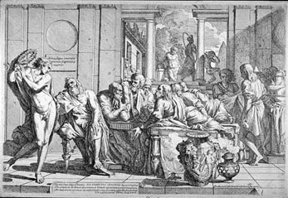
Il periodo di fioritura della sofistica si colloca tra il 450 e il 380 a.C.: nel tempo, infatti, i sofisti divennero sempre meno popolari e la scuola di Isocrate, l’Accademia platonica e poi il Liceo di Aristotele sostituirono definitivamente le loro ἐπιδείξεις.

Slide 7
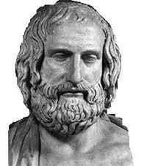
PROTAGORA
• Nacque ad Abdera nel 490 a.C ca
• Soggiornò più volte ad Atene
• Ebbe rapporti di amicizia con Pericle
• Fu accusato di empietà nel 420 a.C ca (a causa dello scritto “Περὶ θεῶν”)
• Morì naufrago sulle coste siciliane
• I suoi scritti vennero bruciati ad Atene

Slide 8
Il pensiero
“Di tutte le cose misura è l’uomo: di quelle che sono, per ciò che sono, di quelle che non sono, per ciò che non sono”.
3 interpretazioni del significato:
• Soggettivismo e pluralismo
• Oggettivismo ed universalismo
• Socialismo e valori
La posizione è una forma di:
• Umanismo • Fenomenismo • Relativismo
Il principio di scelta di ciò che è vero e di ciò che non lo è è l’Utile.

Slide 9
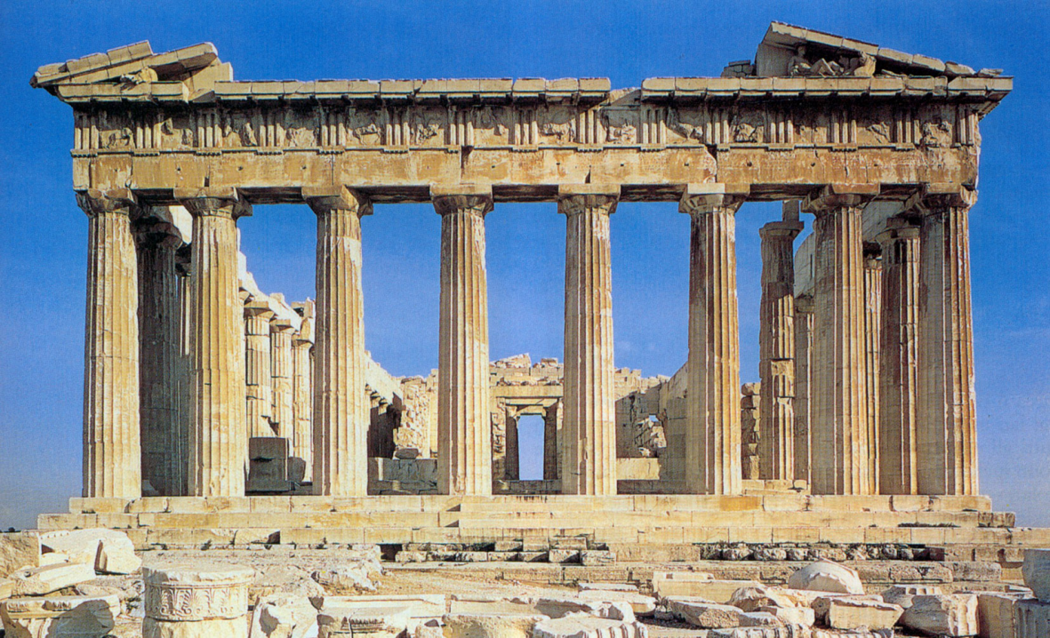
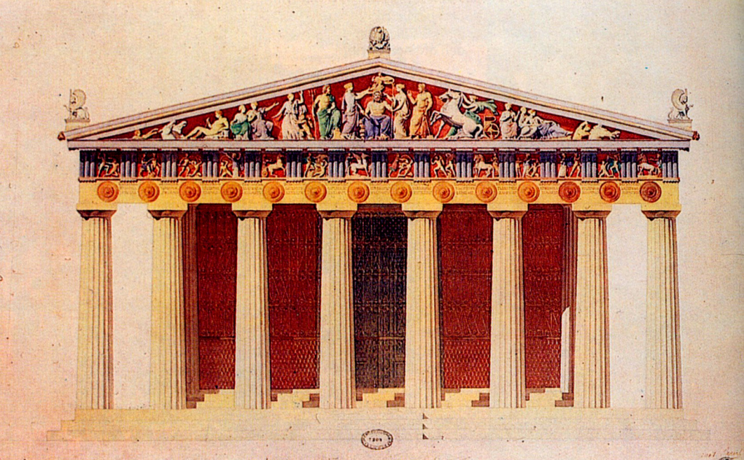
Democrazia
• Il sofista ha il ruolo di propagandista dell’utile
• La retorica ha una funzione politico-educativa
Religione
• La religione giustifica le leggi
• Protagora è agnostico

Slide 10
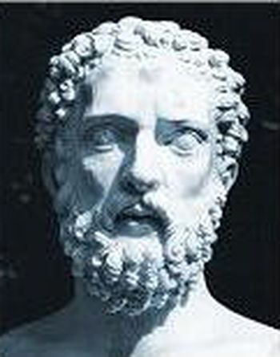
GORGIA
Nacque nel 490 a.C. a Lentini in Sicilia.
Fu probabilmente discepolo di Empedocle, inventore della retorica secondo Aristotele.
Nel 427 a.C. si recò ad Atene per un’ambasceria e riscosse enorme successo con il suo discorso
Le sue esibizioni più famose furono quelle a Delfi e ad Olimpia (Ὀλυμπικός e Πυθικός ), il cui testo ci è giunto frammentariamente.
Soggiornò in Beozia, ad Argo e in Tessaglia dove morì tra il 385 e il 380

Slide 11
‘Sul non essere’
‘Περì τοῦ μὴ ὄντος ἢ περì φύσεως’
essere
non essere
essere e non essere
non ha principio
è infinito
non è in alcun luogo
non esiste
eterno
generato
eterno e generato
Non deriva né dall’essere né dal non essere

Slide 12
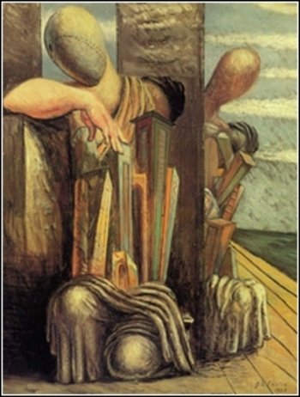
Interpretazioni:
Passato: un παίγνιον (come l’Encomio) ed una complicata esercitazione retorica
Modernità: scetticismo metafisico e gneoseologico

Slide 13
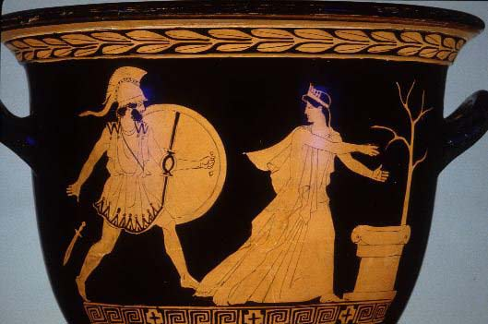
‘L’Encomio di Elena’
‘ Ἑλένης ἐγκώμιον ’
Scagiona Elena di Troia dalle sue colpe perché:
Vittima del Fato (Τύχη)
Vittima del volere degli dèi
Fu rapita con la forza
Fu persuasa con la parola
Vittima di Amore

Slide 14
PRODICO
• Nacque tra il 470 e il 460 a.C. a Ceo (nelle isole delle Cicladi)
• Compì numerosi viaggi ad Atene
• Platone, nell’ “Apologia”, scrisse che Prodico era ancora vivo nel 399 a.C.
• Si dedicò agli studi riguardo ai fenomeni naturali
La correttezza dei nomi:
Prodico riteneva che fosse fondamento dell’arte del “parlar bene” lo studio della “correttezza dei nomi” e dei sinonimi: era necessario per un retore conoscere l’esatto significato delle parole e le differenze e le affinità semantiche tra termini affini.
La filosofia:
dall’analisi dei frammenti pervenutaci sulle “Ὧραι”, si può capire la filosofia di Prodico: la civiltà umana aveva alla base il fondamento nell’agricoltura, educatrice e formatrice dell’uomo. Religione: Nel medesimo scritto, Prodico fa accenni alla religione: le origini di essa risiedono nella divinizzazione dei fenomeni naturali. Gli dei, invece, sono uomini che hanno beneficato l’umanità.
Riferimenti all’allegoria del mito di “Eracle al bivio” , di derivazione esiodea (Opere)

Slide 15
IPPIA
Nacque in Elide tra il 470 e il 460 a.C.
Viaggiò a lungo per gli incarichi affidatigli dalla sua città
Visitò la Sicilia, Atene, Sparta ed era famosissimo in patria
Morì dopo il processo di Socrate
A lui sono dedicate l’Ippia minore e l’Ippia maggiore di Platone.
Definito con sprezzo un ‘tuttologo’ da Socrate, fu in realtà un’importante figura dell’Antica Grecia.
A lui dobbiamo un tentativo di fissare la cronologia greca con l’opera ‘Lista dei vincitori di Olimpia’ (Ὀλυμπιονικῶν ἀναγραφή ). Fu anche il primo dossografo con la sua opera intitolata ‘Raccolta’ (Συναγωνή). Ippia coltivava anche interessi scientifici, per il mito, per la poesia e la prosa ed aveva una cultura molto vasta che definiremmo ‘enciclopedica’, il suo curriculum studiorum fu praticamente identico alle artes liberales medievali.

Slide 16
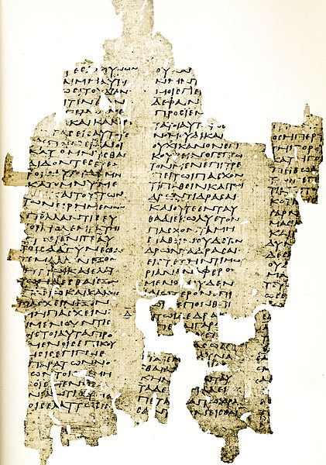
ANTIFONTE
• Nacque nel 480 a.C. ca ad Atene
• Non va confuso con l’omonimo retore, logografo e politico ateniese
• Scrisse opere morali quali “Sulla verità” in polemica con Protagora, “Sulla concordia, “Sull’interpretazione dei sogni” e “Il politico”
papiro del III secolo a.C. con frammento dello scritto Sulla verità

Slide 17
Rapporto fra νόμος e φύσις
Leggi della città | Leggi della natura
Sono convenzionali ed accessorie | Sono essenziali e rispecchiano verità ontologiche
Aumentano la distanza fra i cittadini e fra le città | Avvicinano i cittadini che le rispettano
Non sono sempre punite legalmente | Sono sempre punite moralmente

Slide 18
TRASIMACO
• Nacque probabilmente nel 460 a.C. a Calcedone
• Fu meteco, come Lisia
• Fu un importantissimo maestro di retorica: infatti Platone lo accosta a Lisia
• Scrisse opere tecniche (sull’articolazione del discorso in periodi e cola) e discorsi deliberativi, in favore della “costituzione dei padri”
• Si dedicò all’oratoria epidittica
La filosofia: Trasimaco riprende la problematica delle leggi naturali e della πόλις, affrontata da Antifonte, in maniera diversa: • “La giustizia è una maschera che nasconde gli interessi della classe dirigente”: le leggi sono strumenti di cui si servono i gruppi al potere per tutelare i propri interesse.

Slide 19
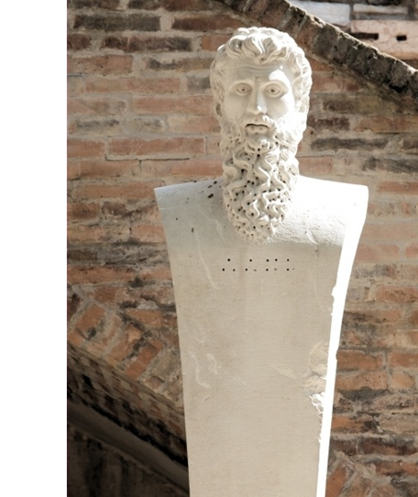
CRIZIA
Nacque intorno al 460 a.C. ad Atene da un’illustre famiglia ateniese imparentata con Solone ed era lo zio materno di Platone
Fu allievo di Socrate con Alcibiade e con quest’ultimo fu coinvolto nello scandalo delle Erme
Partecipò, nel 411, al governo oligarchico dei Quattrocento ad Atene
Fu esiliato in Tessaglia per aver partecipato al governo dei Quattrocento
Ritornò ad Atene nel 404 come capo del regime dei Trenta in seguito alla vittoria di Sparta.
Morì nel 403 a.C. nei rivolgimenti politici causati da Trasibulo
Non fu un vero e proprio sofista, in quanto non fu mai un insegnante dietro compenso.

Slide 20
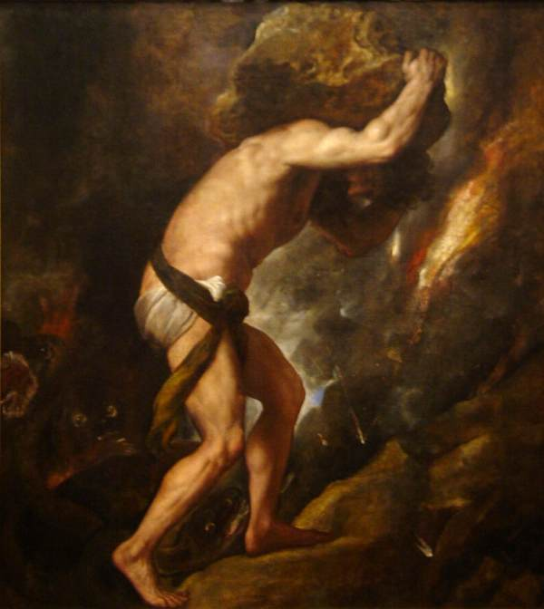
Le opere ed il pensiero
Opere poetiche (tra cui un’elegia ad Alcibiade)
Costituzioni in versi - Πολιτεῖαι ἔμμετροι
Delle tragedie
Il dramma satiresco Sisifo (Σίσυφος ) → la religione è stata inventata come elemento coercitivo più efficace della legge da un uomo astuto
Secondo Crizia il νόμος è una creazione successiva in quanto per φύσις gli uomini sono violenti e disordinati. Questo punto di vista pessimista verrà ripreso un millennio e mezzo dopo da grandi studiosi della società come Machiavelli e Hobbes

Slide 21
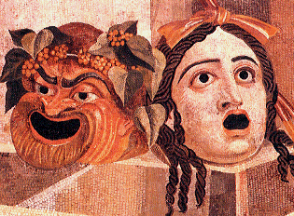
CRITICA DI ARISTOFANE
Aristofane critica aspramente la sofistica, soprattutto nelle “Nuvole”.
Il commediografo accusa Socrate e i sofisti di:
• Allontanare i giovani dalla religione e dai valori tradizionali (vv.260-272)
• Insegnare ai giovani non i valori e la giustizia, ma a saper rigirare le parole a proprio vantaggio, in modo da aver ragione anche quando si ha torto (vv.1079-1082 e vv1408-1412).
Aristofane è tradizionalista e conservatore, per questo motivo schernisce le nuove filosofie.

Slide 22
Le fonti
Lezioni di letteratura greca 2 – L.E. Rossi
R. Nicolai
La ricerca del pensiero 1 - N. Abbagnano
G. Fornero
Enciclopedia Treccani Online

Slide 23
FINE
Giulia Conserva
Valeria Ricciuti
Anno scolastico 2013-2014
Liceo Classico Giulio Cesare – II G

